Slide 1
DASAR JARINGAN KOMPUTER

Slide 2
Mengenal Jaringan
Jaringan komputer adalah penggabungan komputer yang lebih dari satu untuk mencapai tujuan tertentu.
Jaringan merupakan sebuah sistem yang terdiri atas komputer, perangkat komputer tambahan dan perangkat jaringan lainnya yang saling terhubung dengan menggunakan media tertentu dengan aturan yang sudah ditetapkan

Slide 3
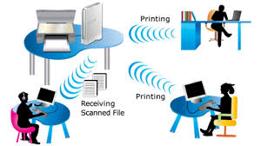
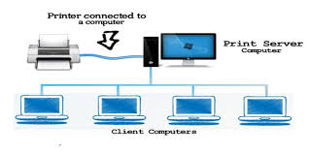
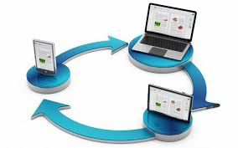
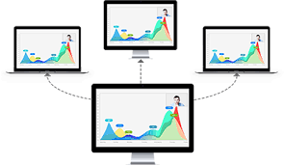

Slide 4
Kebutuhan Hardware jaringan
Perangkat Komputer :
  Komputer (di dalam ada perangkat yang menghubungkan dgn jaringan misal (NIC-network interface card, Modem-modulator demodulator)
  Printer
  Scanner

Slide 5
Adanya media komunikasi untuk menghantarkan data:
  Kabel (coaxial, STP, UTP, fiber optic)
  Jaringan Nirkabel/ Gelombang Radio (Bloetoot, Inframerah Wirelless,GPS dll)
Sehingga terlahir istilah:
  Wired (menggunakan kabel)
  Wireless (tidak menggunakan kabel)

Slide 6
Manfaat Jaringan
1. berbagi perangkat printer (hardware)
2. berbagi perangkat lunak (software)
3. berbagi saluran komunikasi (internet).
4. berbagi data dengan mudah.
5. memudahkan komunikasi antar pemakai jaringan.

Slide 7
Macam Jaringan Berdasar Area
Local Area Network – LAN
Metropolitan Area Network – MAN
Wide Area Network – WAN
Internet

Slide 8
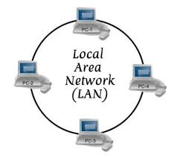
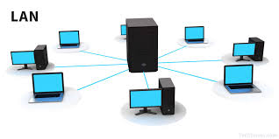
LAN (Local Area Network)
Menghubungkan daerah yang tidak terlalu jauh (antar ruangan dalam perkantoran)
Radius 100 m – 2 km
Kecepatan masih tinggi
Tidak menggunakan fasilitas telepon, frekuensi radio kecuali wireless

Slide 9
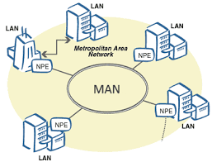
MAN (Metropolitan Area Network)
Menghubungkan antar kantor cabang dalam satu kota
Radius 10 – 50 km
Integrasi data antar kantor cabang

Slide 10
WAN (Wide Area Network)
Pengembangan dari Jaringan Komputer Metropolitan
Tidak memungkinkan jaringan kabel
Dibutuhkan fasilitas infrastruktur publik, misalnya internet
Melibatkan teknologi telekomunikasi canggih (satelit, gelombang elektronik lain)

Slide 11
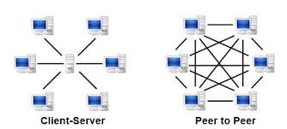
Macam Jaringan Berdasar Fungsional
Client - Server
Peer to peer

Slide 12
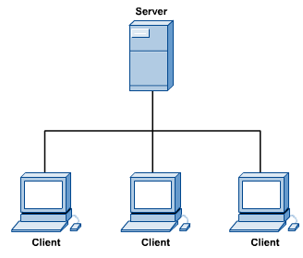
Client-Server
Dirancang dimana layanan jaringan dilokasikan dan dilayani oleh sebuah Komputer yang di fungsikan sebagai SERVER yang melayani semua host atau klien.
Di dalam Server terdiri file, print, applikasi, sekuriti, dan layanan yang lain yang terus menerus siap untuk melayani permintaan klien.

Slide 13
Jaringan Client-Server
Keunggulan
Kecepatan akses lebih tinggi karena penyediaan fasilitas jaringan dan pengelolaannya dilakukan secara khusus oleh satu komputer (server) yang tidak dibebani dengan tugas lain sebagai workstation.
Sistem keamanan dan administrasi jaringan lebih baik, karena terdapat seorang pemakai yang bertugas sebagai administrator jaringan, yang mengelola administrasi dan sistem keamanan jaringan.
Sistem backup data lebih baik, karena pada jaringan client-server backup dilakukan terpusat di server, yang akan membackup seluruh data yang digunakan di dalam jaringan.

Slide 14
Jaringan Client-Server
Kelemahan
Biaya operasional relatif lebih mahal.
Diperlukan adanya satu komputer khusus yang berkemampuan lebih untuk ditugaskan sebagai server.
Kelangsungan jaringan sangat tergantung pada server. Bila server mengalami gangguan maka secara keseluruhan jaringan akan terganggu.

Slide 15
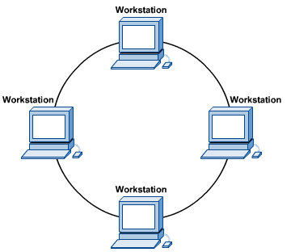
Peer To Peer
Kedudukan masing-masing komputer dalam jaringan adalah sama
Setiap komputer dapat berlaku sebagai client dan server (kapan?)

Slide 16
Jaringan peer to peer
Keunggulan
Antar komputer dalam jaringan dapat saling berbagi-pakai fasilitas yang dimilikinya seperti: harddisk, drive, fax/modem, printer.
Biaya operasional relatif lebih murah dibandingkan dengan tipe jaringan client-server, salah satunya karena tidak memerlukan adanya server yang memiliki kemampuan khusus untuk mengorganisasikan dan menyediakan fasilitas jaringan.
Kelangsungan kerja jaringan tidak tergantung pada satu server. Sehingga bila salah satu komputer/peer mati atau rusak, jaringan secara keseluruhan tidak akan mengalami gangguan.

Slide 17
Jaringan peer to peer
Kelemahan
1. Troubleshooting jaringan relatif lebih sulit, karena pada jaringan tipe peer to peer setiap komputer dimungkinkan untuk terlibat dalam komunikasi yang ada. Di jaringan client-server, komunikasi adalah antara server dengan workstation.
2. Unjuk kerja lebih rendah dibandingkan dengan jaringan client-server, karena setiap komputer/peer disamping harus mengelola pemakaian fasilitas jaringan juga harus mengelola pekerjaan atau aplikasi sendiri.
3. Sistem keamanan jaringan ditentukan oleh masing-masing user dengan mengatur keamananmasing-masing fasilitas yang dimiliki.
4. Karena data jaringan tersebar di masing-masing komputer dalam jaringan, maka backupharus dilakukan oleh masing-masing komputer tersebut.

Slide 18
TERIMA KASIH

